Slide 1
(Fysica) Feiten en Fictie in
Marcel Merk – Nikhef/VU
10 Oktober 2009
Nikhef Open Dag, Amsterdam

Slide 2
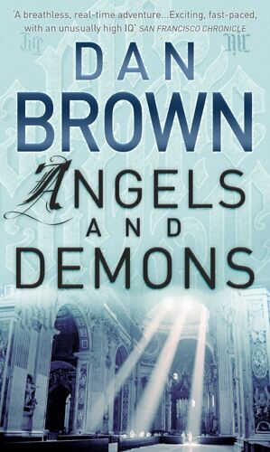
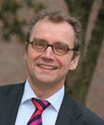
Titel van het verhaal…
Wetenschappelijk Directeur CERN van 2004 tot 2009:
Jos Engelen

Slide 3
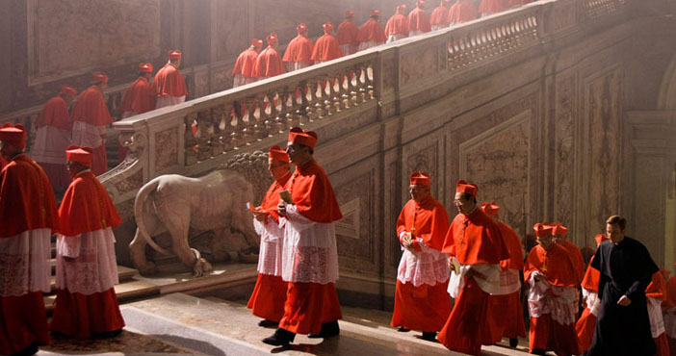
Bernini Mysterie: Het verhaal
Een fanatieke antireligieuze sekte (‘Illuminati’) vermoordt een natuurkundige op het CERN laboratorium en steelt blikje met ¼ gram antimaterie.
Het blikje met antimaterie wordt
verborgen in het Vaticaan en zal
na 24 uur ontploffen.
Robert Langdon, Harvard
geschiedkundige, en Vittoria Vetra,
CERN natuurkundige, gaan
koortsachtig op zoek naar de
antimaterie om te voorkomen dat de antimaterie ‘bom’ ontploft.

Slide 5
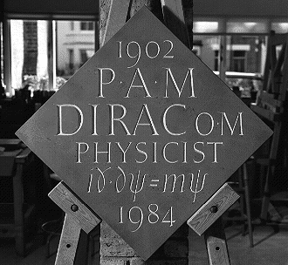
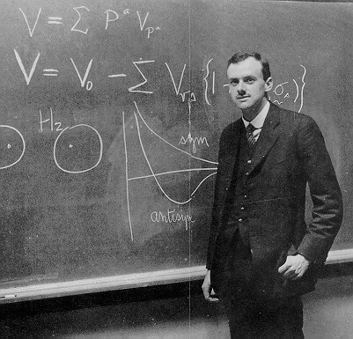
Antimaterie
Paul Dirac: de ‘vader’ van de antimaterie:
➔ theorie van relativistische
quantum mechanica
(Westminster abbey)
Voor elk materiedeeltje bestaat een antimateriedeeltje!
Antimaterie deeltje:
Zelfde massa
Tegenovergestelde lading
Notes:
We gaan terug naar elem deeltjes. De briljante theoretische natuurkundige Paul Dirac heeft in het begin van de vorige eeuw de relativiteits theorie van Einstein (het allersnelste) en de quantum mechanica (het allerkleinste) gecombineed in een theorie. Het bijzondere was dat hij daarbij voorspelde dat er voor alk materie deeltje ook een anti materie deeltje zou moeten bestaan. Anti-materie deeltje: zelfde eigenschappen, tegenovergestelde lading

Slide 6
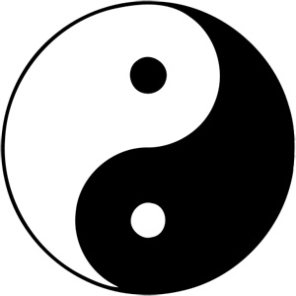
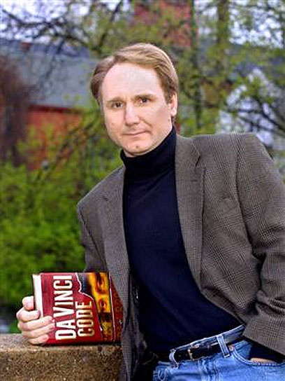
Antimaterie
Dan Brown:
➔ auteur Angels en Demons
Antimaterie is het yin en materie is het yang
Antimaterie deeltje:
Zelfde massa
Tegenovergestelde lading
Notes:
We gaan terug naar elem deeltjes. De briljante theoretische natuurkundige Paul Dirac heeft in het begin van de vorige eeuw de relativiteits theorie van Einstein (het allersnelste) en de quantum mechanica (het allerkleinste) gecombineed in een theorie. Het bijzondere was dat hij daarbij voorspelde dat er voor alk materie deeltje ook een anti materie deeltje zou moeten bestaan. Anti-materie deeltje: zelfde eigenschappen, tegenovergestelde lading

Slide 7
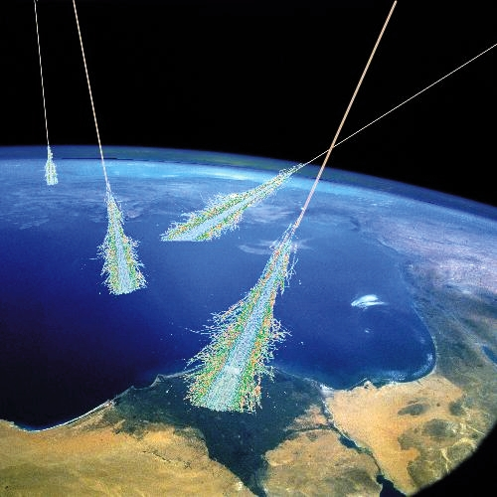
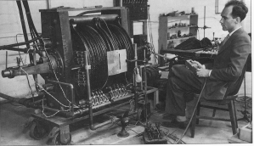
1932: Anderson ontdekt het anti-elektron (Caltech)
Hij observeerde in kosmische straling een elektron met ‘verkeerde’ lading: e⁺ , het positron
1955: ontdekking anti-proton (Berkeley)
1956: ontdekking anti-neutron (Berkeley)
Notes:
Hoewel de theorie van Dirac eerst erg skeptisch ontvangen werd, niemand geloofde in de anti materie, veranderde dit toen meneer Anderson in 1932 het anti deeltje van het electron ontdekte. U ziet hier een van de eerste opnames, met een vergelijkbare techniek die U ook in de Nikhef hal kunt zien om deeltjes zichtbaar te maken.

Slide 8
Van antideeltjes naar antimaterie: ➔ antiwaterstof
1995: Eerste antiwaterstof geproduceerd op CERN
2002: Duizenden antiatomen geproduceerd op
CERN en Fermilab
Notes:
1) Het PS210 experiment bij LEAR 2) Het Athena experiment

Slide 9
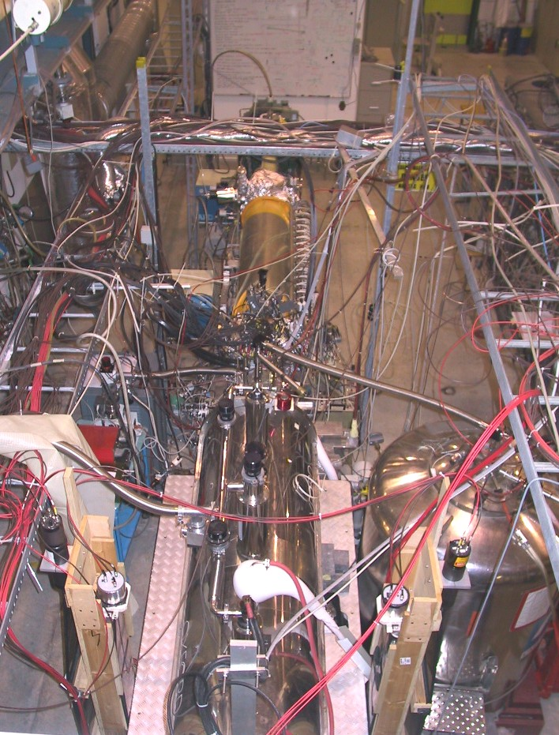
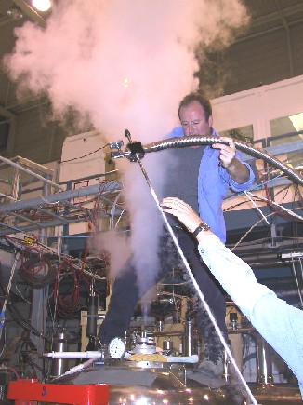
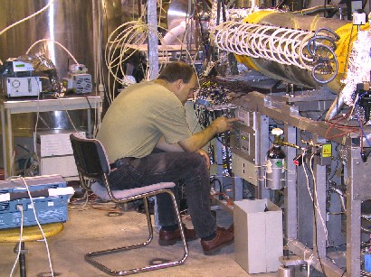
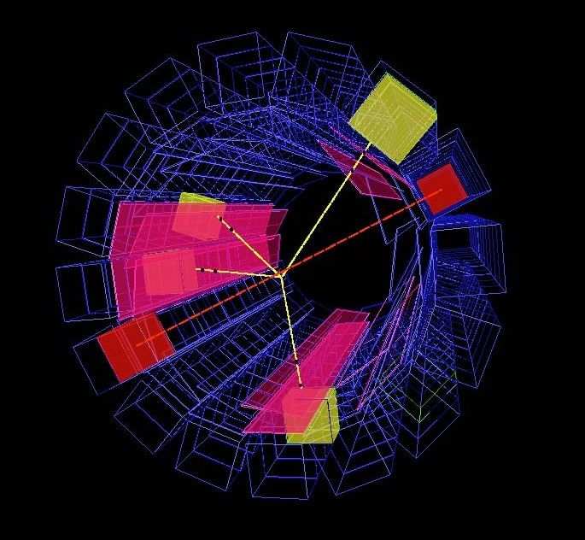
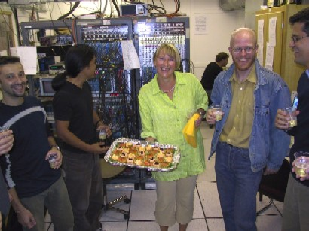
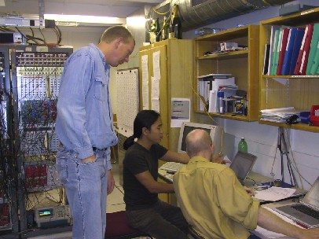
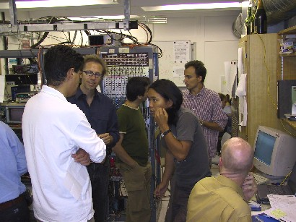
Het ATHENA experiment op CERN
“het lab was zeer futuristisch” -pag 64
Anti materie bestaat echt!
Notes:
Hier ziet U een impressie hoe een dergelijk experiment in CERN daadwerkelijk plaatsvind… (misschien niet geheel volgens de huidige arbo richtlijnen voor werkomstandigheden). Bij het analyseren van de meetresultaten is er veel discussie voordat men zich realiseerde dat anti-materie daadwerkelijk geproduceerd werd. Uiteindelijk leidt dit ook bij de wetenschappers meestal tot een feestje! Wetenschappers lijken soms net mensen!
Bij dit experiment worden positronen van een radioactieve bron en antiprotonen van de LEAR faciliteit samengebracht in een magnetsch veld: de Penning val. Typisch werden er 100 per seconde geproduceerd.
Het antiwaterstof annihileert als het de wand van de ATHENA trap raakt. Het antiproton annihileert in 4 geladen pionen en het positron in twee back-to-back 511 keV gamma stralen die gedetecteerd worden met CsI crystallen.

Slide 10
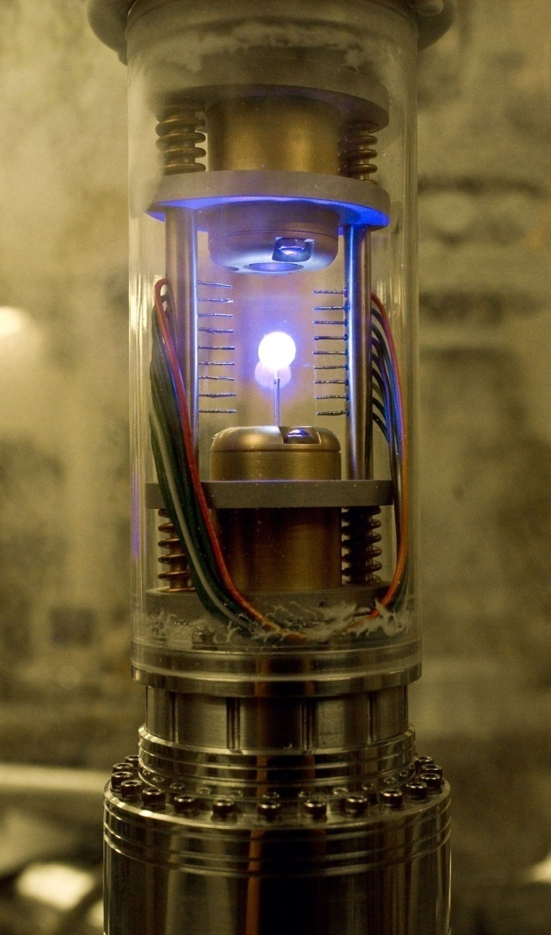
Productie van antiwaterstof CERN vs Angels&Demons
CERN kan 10 miljoen antiprotonen/seconde maken!
1 gram protonen ∼ 602,214,150,000,000,000,000,000
Hoe lang duurt het voor
¼ gram antiprotonen?
∼ ½ miljard jaar!
Brown: Cylinder met antimaterie
CERN: Penning val
Notes:
Het ATRAP en ATHENA experiment maken antiwaterstof met een penning val. In het verhaal wordt het antimaterie opgeslagen.
Het maken van antimaterie is niet erg efficient. Met behulp van protonen die op een plaatje worden geschoten kan in een op de miljoen keer een antiproton worden geproduceerd. Toch is de productiesnelheid nog ongeveer 10 miljoen per seconde. Echter het aantal protonen in een gram is enorm, hetgeen betekent dat CERN ongeveer ½ miljard jaar nodig zou hebben om ¼ gram antimaterie te produceren.

Slide 11
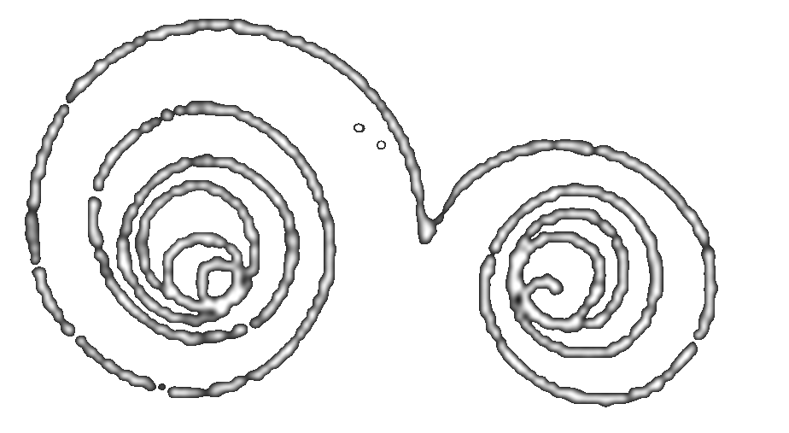
Antimaterie: γ → e⁺e⁻
Einstein:
E=mc²
→
e⁺
e⁻
γ creëert via E=mc²
deeltje-antideeltje paar
“Energetisch gezien is antimaterie
het spiegelbeeld van materie, dus
de twee doen elkaar onmiddellijk
teniet als ze in contact komen.”
-pag 73
e⁺
e⁻
pure energie d.w.z. licht (γ)

Slide 12
Antimaterie: e⁺e⁻ → γ
Einstein:
E=mc²
→
e⁺
e⁻
Een deeltje-antideeltje
creëert γ’s via E=mc²
e⁺
e⁻
pure energie d.w.z. licht (γ)

Slide 13
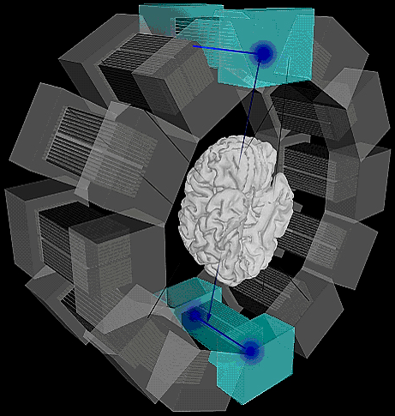
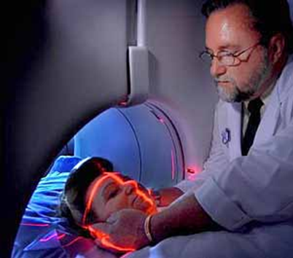
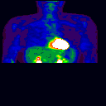
Positron Emissie Tomografie
e⁺e⁻→γγ
Notes:
Het omzetten van materie en antimaterie in energie wordt daadwerkelijk toegepast in ziekenhuizen in de PET scan opname. Patient krijgt een positron emitter ingespoten. Tumorcellen nemen de stof op. De positronen komen in contact met electronen in de patient en lichtstralen worden uitgezonden. Hierdoor kunnen duidelijke beelden van tumoren gemaakt worden.

Slide 14
Antimaterie: Bom? Energie?
“Een ¼ gram?
Dat is te vergelijken met …
bijna vijf kiloton (TNT)!”
-pag 80
TNT
5 kiloton TNT ∼ 21,000,000,000,000 Joule
¼ gram p+¼ gram p = ½ gram = 0.0005 kilo
∼ 0.0005×c² Joule ∼ 0.0005×(3×10⁸)² Joule
∼ 45,000,000,000,000 Joule ∼ 10.7 kiloton TNT

Slide 15
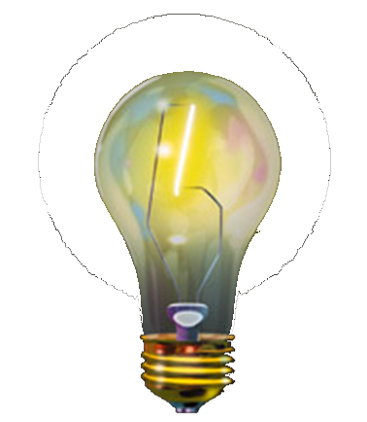
Antimaterie: CERN’s productie?
Einstein:
E=mc²
antiproton massa ∼ 1.6726217×10⁻²⁷ kilo
CERN antiproton productie: 10¹⁵
10 miljoen/seconde
30 miljoen seconde / jaar
×
afgelopen 10 jaar
3,000,000,000,000,000=3×10¹⁵
p
2×3×10¹⁵×1.67×10⁻²⁷×c² ∼ 1,000,000 Joule
1 Watt = 1 Joule/seconde
Eén 50 Watt lamp brandt hier ongeveer 5 uur op!

Slide 16
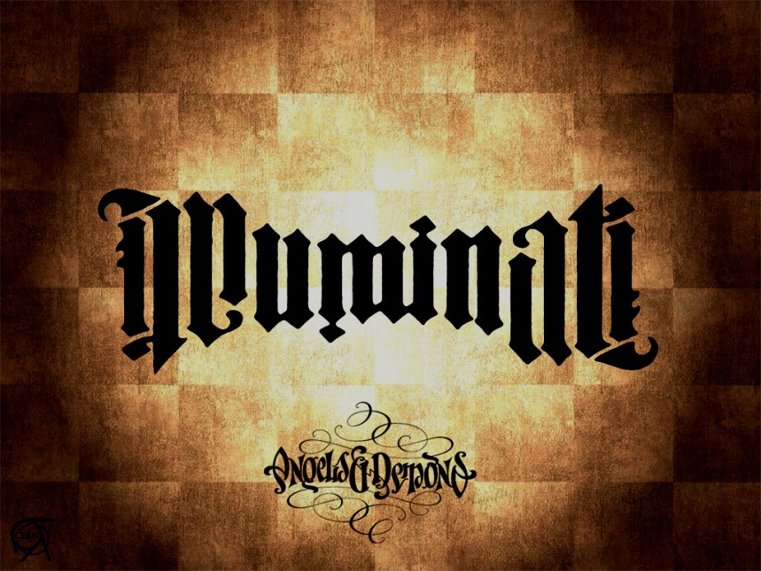
Symmetrie
Zijn materie en antimaterie exacte tegenpolen?
Nobelprijs antwoord: Nee!
Is dit de reden waarom er overal materie is en nergens antimaterie?!

Slide 17
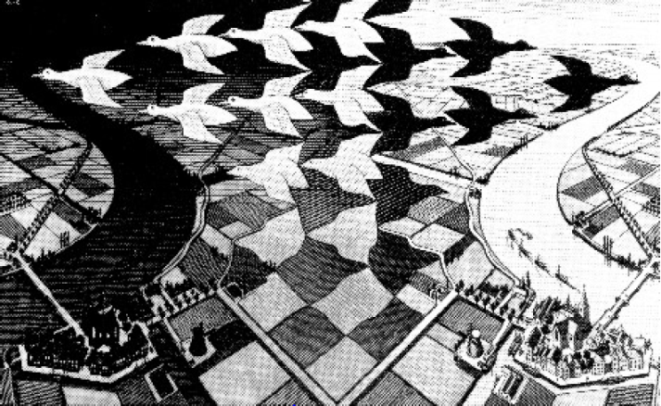
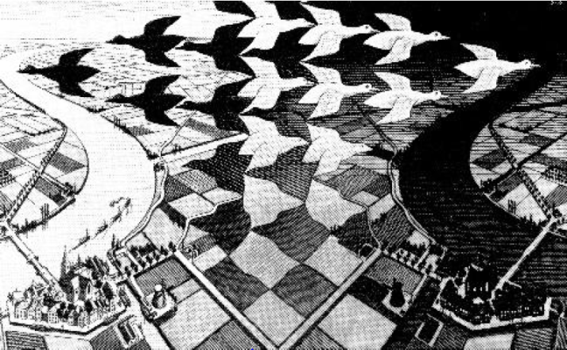
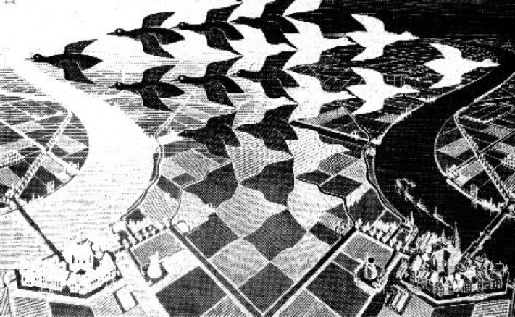
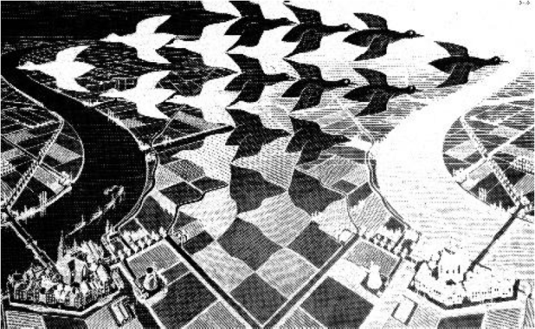
Escher impressie over het verschil tussen materie en antimaterie…
materie
kleur anti-kleur
antimaterie
links rechts
Notes:
Tot slot wil ik eindigen met dezelfde transparant als waarmee ik begon: een impressie van Escher. Als U linksboven de kleuren zwart en wit verwisseld krijgt U het beeld linksonder. Als U dan dit beeld spiegelt door linke en rechts te verwisselen krijgt U het zelfde beeld weer terug.
Dit kunt U beschouwen als de anti-versie van linksboven. Maar als U nu goed kijkt ziet U dat ze niet helemaal identiek zijn. Blauw: bootje ontbreekt
In Groen staart omhoog/omlaag. De symmetrie is gebroken! Het feit dat een wereld van matere en een wereld van antimaterie er anders zouden uitzien is essentieel voor het onderzoek voor de eerste miljardste seconde in het heelal.

Slide 18
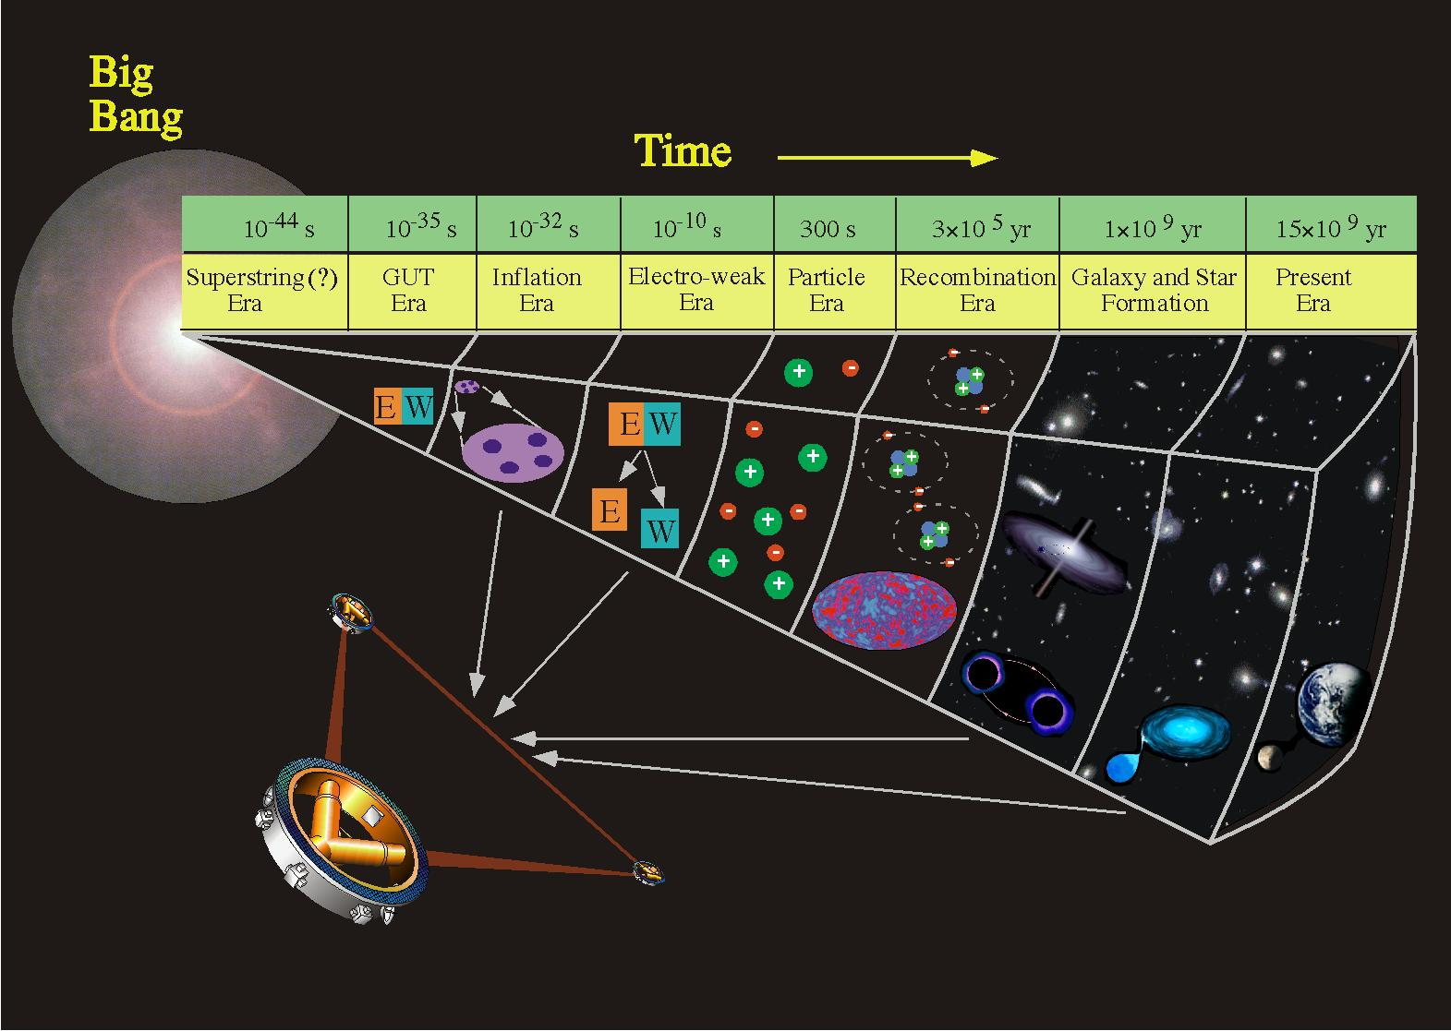
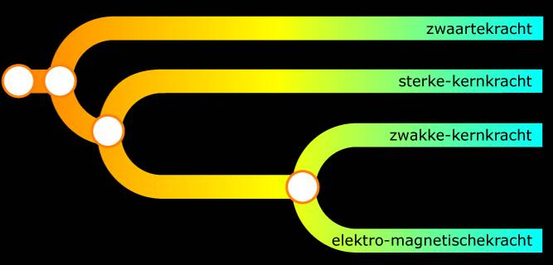
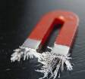
Symmetrie & Natuurwetten
Hoe jonger het heelal, hoe groter de symmetrie…
Universum koelt af
?
?
?
Oerknal
√
Unificatie van krachten…
0 s
nu:
10⁻⁴³ s
10⁻³⁵ s
10⁻¹² s
14 miljard jaar
na de Oerknal

Slide 19
CERN vs Dan Brown…
CERN verlegt grenzen in deeltjesfysika en zoekt verklaringen voor:
Afwezigheid antimaterie in heelal
Aanwezigheid donkere materie in heelal
Oorsprong van massa van deeltjes
en noemt de theorie: “Nieuwe Fysica” .
Vetra begaf zich op de grens van de deeltjesfysika, hij begon wetenschap en religie samen te smelten en noemde het vakgebied: “Nieuwe Fysica” . -pag 47

Slide 20
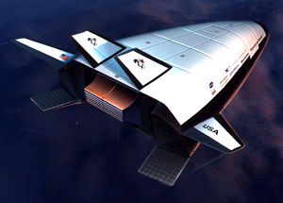
CERN heeft een boeing X33: met 18000 km/h in 1 uur van Boston naar Geneve. -pag 20
Tot slot enkele quotes uit het verhaal:
Angels & Demons vs CERN
Voor CERN reizigers :
daarna binnen 2 minuten van het vliegveld naar CERN met 170 km/h (om 1 uur ’s middags over route de Meyrin) ?!

Slide 21
“We hebben het uitgevonden”
-pag 17

Slide 22
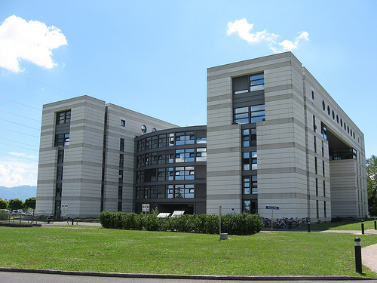
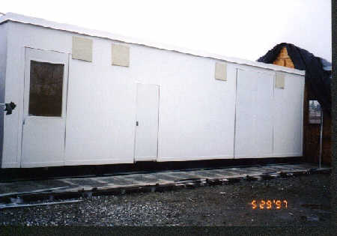
“Voor hen doemde een rechthoekig, ultramodern bouwwerk van glas en staal op: de Glazen Kathedraal.”
-pag 25

Slide 23
“De vrije val buis. Overdekt een vrije val maken tegen de stress. Het is een vertikale windtunnel.”
-pag 30

Slide 24
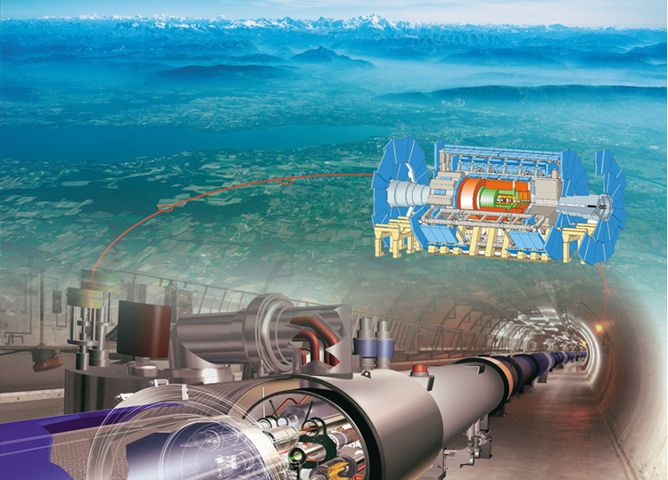
‘De LHC is de grootste machine ter wereld…
…en is 27 km lang’ -pag 56
Notes:
Echter het hart van CERN ligt ondergronds. Hier ligt een 27 km lange tunnel waarin deeltjes versneld worden en met elkaar in botsing gebracht worden. Enorme detectie apparatuur analyseert dan de resultaten.

Slide 25
“Het lijkt meer een hypermodern riool” -pag 56

Slide 26
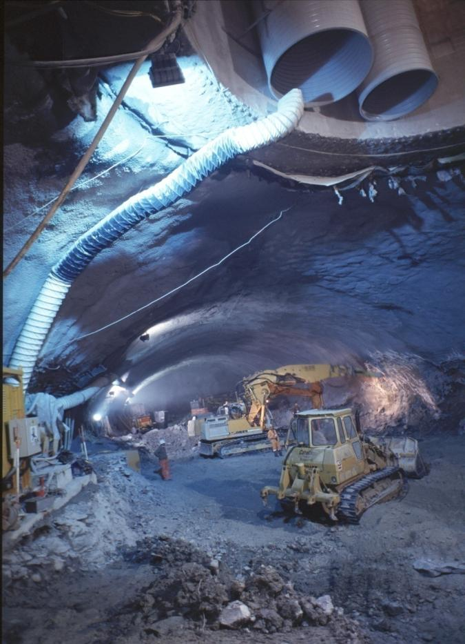
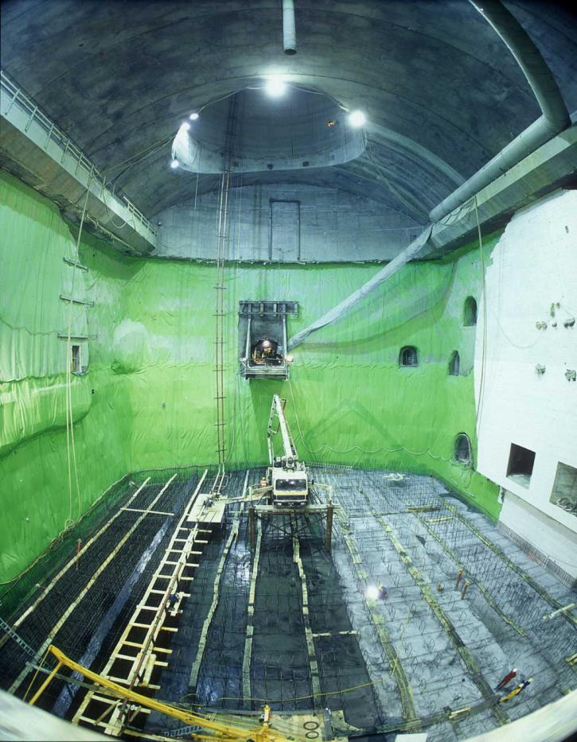
“Wilt U zeggen dat CERN miljoenen tonnen aarde heeft weggegraven om piepkleine deeltjes tegen elkaar te laten botsen?” -pag 57

Slide 27
Toegang tot het laboratorium:
“Het is een retinascanner…een waterdichte beveiliging.”
-pag 63

Slide 28
Op CERN kijken we reikhalzend uit naar de (hernieuwde) start van de LHC versneller…
Bedankt voor uw aandacht!

